Slide 1
PAC, TABACO Y ECONOMÍA (CAP, TOBACCO AND ECONOMY)

Slide 2
PAC 2023-2027

Slide 3
PAC 2023-2027

Slide 4
PAC 2023-2027

Slide 5
PAC 2023-2027

Slide 6
PAC 2023-2027

Slide 7
PAC 2023-2027

Slide 8
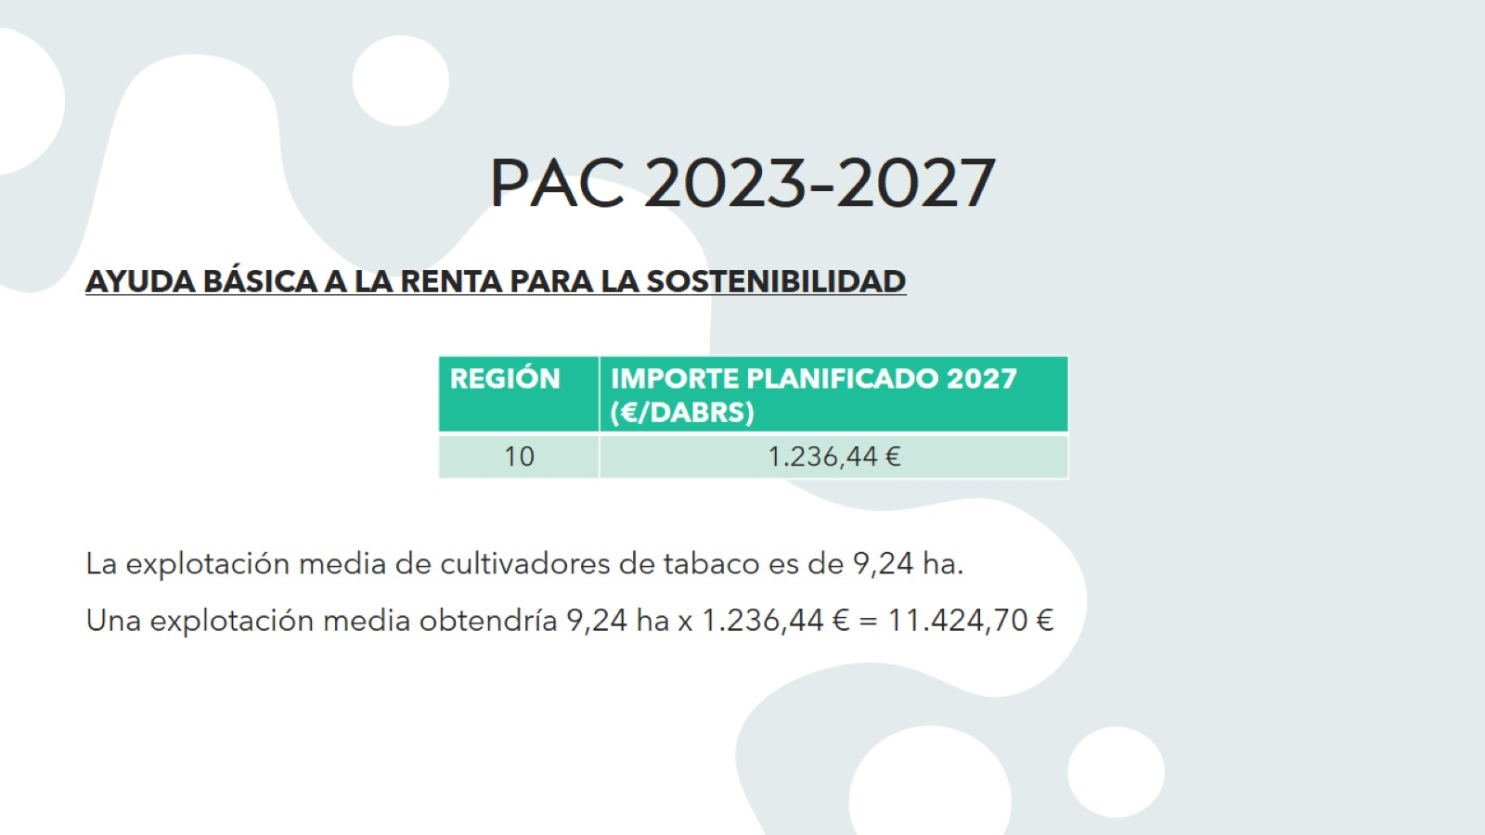
PAC 2023-2027

Slide 9
PAC 2023-2027

Slide 10
PAC 2023-2027

Slide 11
PAC 2023-2027

Slide 12
PAC 2023-2027

Slide 13
PAC 2023-2027

Slide 14
PAC 2023-2027

Slide 15
PAC 2023-2027

Slide 16
PAC 2023-2027

Slide 17
TABACO Y ECONOMÍA

Slide 18
TABACO Y ECONOMÍA

Slide 19
TABACO Y ECONOMÍA

Slide 20
PAC, TABACO Y ECONOMÍA

Slide 21
PAC, TABACO Y ECONOMÍA

Slide 22
PAC, TABACO Y ECONOMÍA

Slide 23
MUCHAS GRACIAS (THANK YOU VERY MUCH)

